Slide 1


ST２
休みのあとで

Slide 2
TIẾT 1

Slide 3

かぜでした。
Notes:
Cho sv nói về dạng quá khứ

Slide 4

やまに のぼりました。
Notes:
Cho sv nói về dạng quá khứ

Slide 5
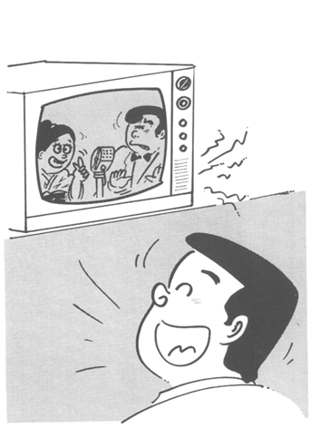
おもしろかったです。

Slide 6
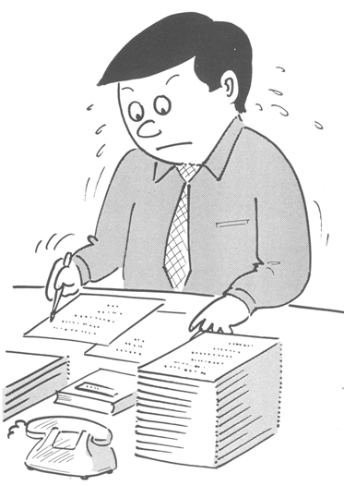
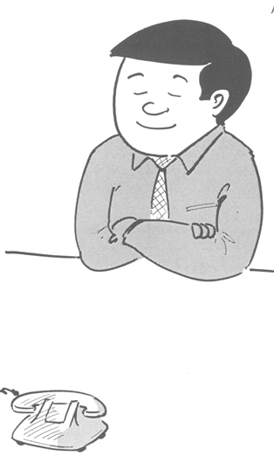
いそがしかったです。
ひまでした。

Slide 7

きもちが よかったです。

Slide 8
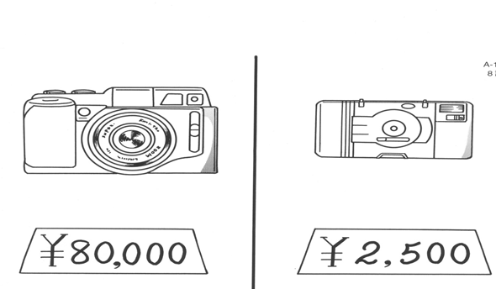
たかかったです。
やすかったです。
Notes:
GV chỉ vào camera 80000 yên và hỏi: どうでしたか。

Slide 9
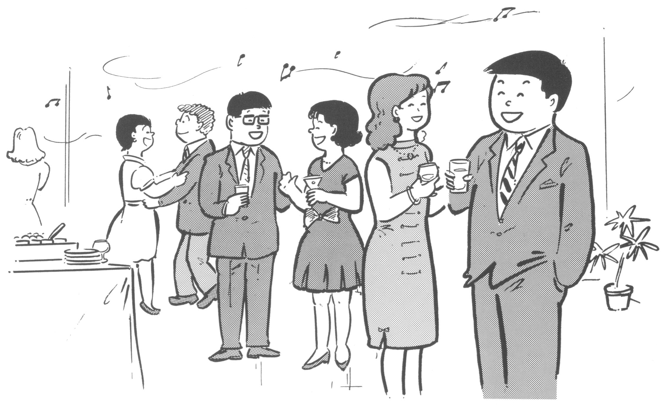
パーティーはたのしかったです。

Slide 10
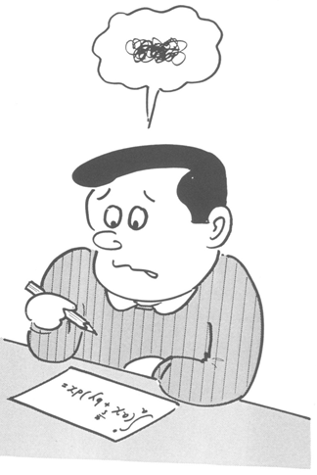
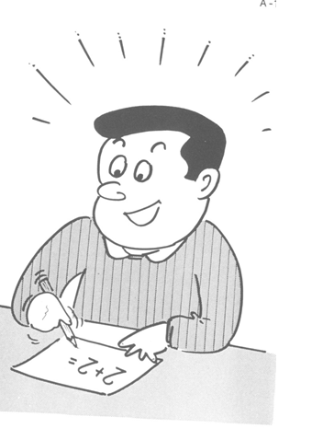
テストは むずかしかったです。
テストは かんたんでした。

Slide 11

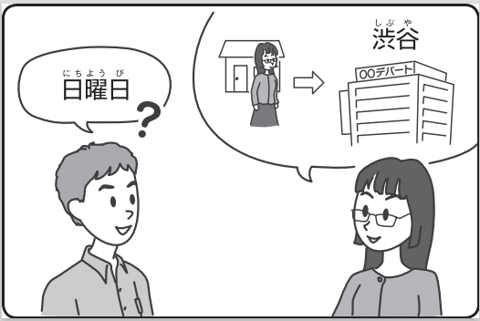
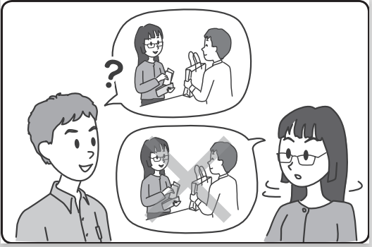
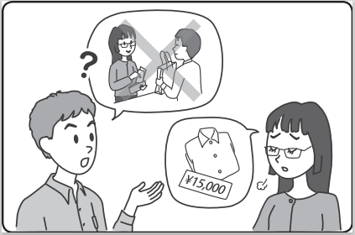
チャレンジ 2
A：どうして かいませんでしたか。
Tại sao~?
B：たかかったですから。
Vì~

Slide 12
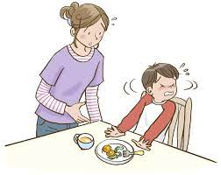
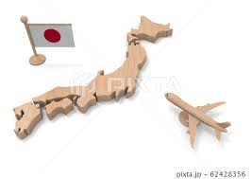
A：どうして 食べませんか。
A：どうして 日本語を べんきょうしますか。
B：おいしくないですから。
B：日本へ 行きますから。

Slide 13
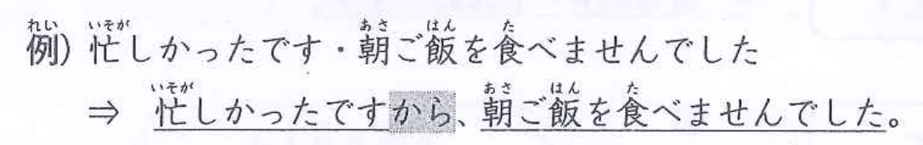
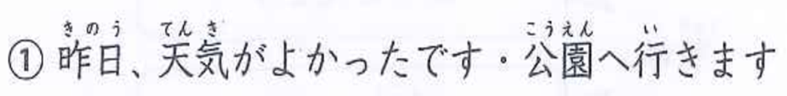
①きのう、てんきが よかったですから、こうえんへ いきました。
～から、～： Vì ～nên ～
Notes:
GV cho sinh viên ghép 2 câu sử dụng Kara

Slide 14
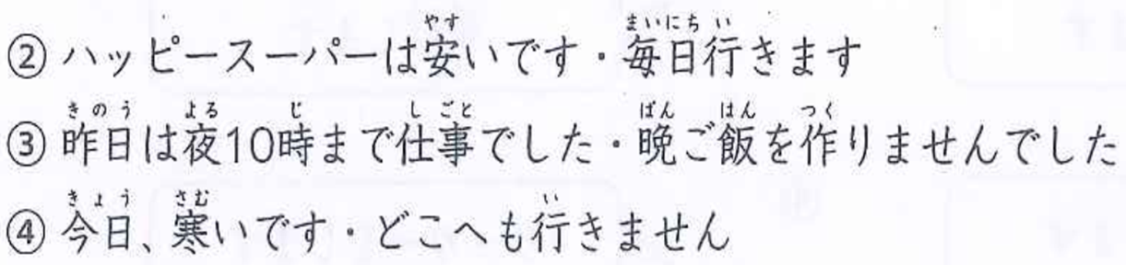
②ハッピースーパーは やすいですから、まいにち 行きます。
③きのうは よる 10時まで しごとでしたから、ばんごはんを つくりませんでした。
④きょう、さむいですから、どこも 行きません。

Slide 15
TIẾT 2

Slide 16
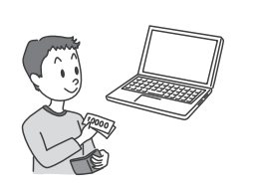
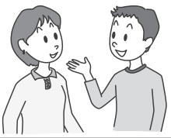
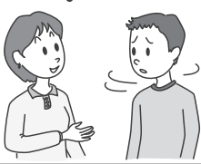
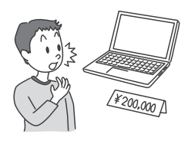
A：しゅうまつ、何を しますか。
B：パソコンを買います。
A：そうですか。
いいですね。
会話練習
A：パソコンをかいましたか
B：いいえ、かいませんでした。
A：どうしてかいませんでしたか。
B：たかかったですから。

Slide 17
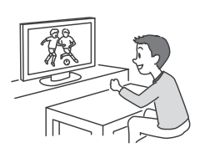

A：しゅうまつ、何を しますか。
B：＿＿＿＿＿＿＿＿。
A：そうですか。
いいですね。
A：＿＿＿＿＿＿＿ましたか
B：いいえ、＿＿＿＿＿。
A：どうして＿＿＿＿か。
B：＿＿＿＿＿＿から。
Notes:
Cho sv hoàn thành đoạn hội thoại theo gợi ý ở bức tranh

Slide 18
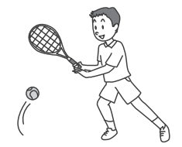
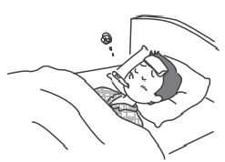
A：しゅうまつ、何を しますか。
B：＿＿＿＿＿＿＿＿。
A：そうですか。
いいですね。
A：＿＿＿＿＿＿＿ましたか
B：いいえ、＿＿＿＿＿。
A：どうして＿＿＿＿か。
B：＿＿＿＿＿＿から。
Notes:
Cho sv hoàn thành đoạn hội thoại theo gợi ý ở bức tranh

Slide 19
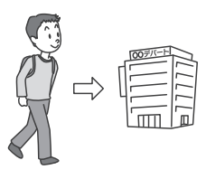
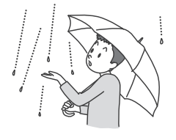
A：しゅうまつ、何を しますか。
B：＿＿＿＿＿＿＿＿。
A：そうですか。
いいですね。
A：＿＿＿＿＿＿＿ましたか
B：いいえ、＿＿＿＿＿。
A：どうして＿＿＿＿か。
B：＿＿＿＿＿＿から。
Notes:
Cho sv hoàn thành đoạn hội thoại theo gợi ý ở bức tranh

Slide 20
やってみよう

